Slide 1
KESCHA – Erfahrungen
Nur wer versteht, kann mitgestalten
SVBB-Fachtagung 16. + 17. September 2019
Systemisches Arbeiten im Kindes- und Erwachsenenschutz

Slide 2
Agenda
KESCHA Anlaufstelle Kindes- und Erwachsenenschutz
Über KESCHA
Angebot
Klientel
Erkenntnisse aus den beiden Workshops
Schlussfolgerungen

Slide 3
KESCHA

Slide 4
Über KESCHA
Gründung der KESCHA: 2017
Unabhängige und nichtstaatliche Anlaufstelle
Klienten stehen im Fokus und nicht primär die Behörde oder die Mandatsträger
Büros in Zürich und der Romandie
Getragen durch die Guido Fluri-Stiftung

Slide 5
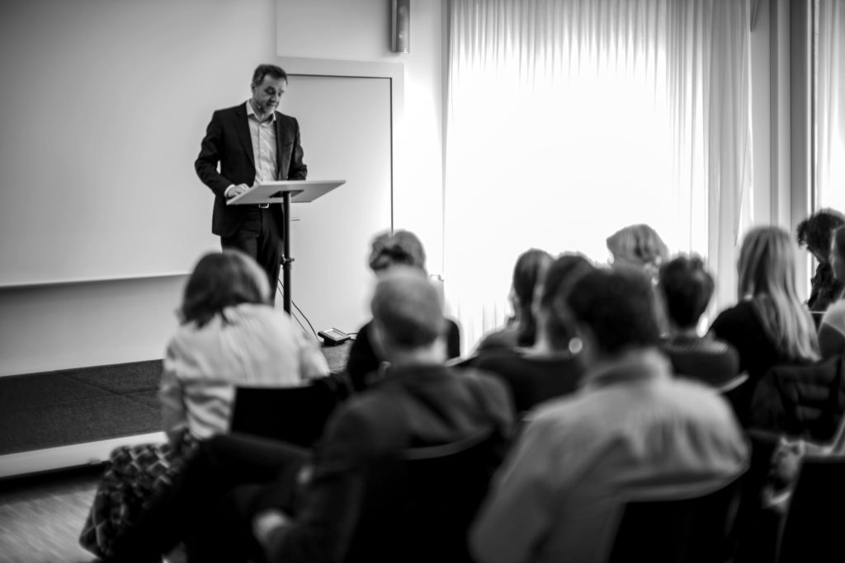
«Das Ziel der KESCHA besteht darin, den Betroffenen im Konflikt mit der KESB und den Mandatsträgern die Möglichkeit zu geben, wieder einen konstruktiven Dialog mit ihnen aufzunehmen.»
Guido Fluri, Medienmitteilung vom 24.01.2017

Slide 6
Angebot
Beratung in Kindes- und Erwachsenenschutzfragen
Psychosoziale Beratung, Rechtsberatung, Triagen
Qualifizierte Mitarbeitende (Sozialarbeit, -pädagogik, Rechtswissenschaften und Psychologie)
Kostenlos für Betroffene

Slide 7
Klientel
60 % Kindesschutzrecht
Eltern, Grosseltern, Angehörige
Streit um Obhut, Sorge- und Besuchsrecht
Fremdplatzierungen
40 % Erwachsenenschutzrecht
Betroffene, Eltern von erwachsenen Kindern mit Beeinträchtigung
Konflikte mit Beiständen
Wunsch nach mehr Autonomie
Fürsorgerische Unterbringungen

Slide 8
Fallbeispiele
Klientengerechte Kommunikation als Voraussetzung aktiver Beteiligung

Slide 9
Beispiel im Kindesschutz
Jugendliche (15) verweigert Schule; Gefährdungsmeldung
Auflagen und Massnahmen
Stationäre Abklärung
Wöchentliches Elterncoaching, Gewaltpräventionskurs
Beistandschaft für Jugendliche (ZGB Art. 308 Abs. 1 und 2)
Schulheim
Elternwahrnehmung
Jugendliche in Krise, schulisch unterfordert
Vermissen Zusammenarbeit mit Schulheim
Private Tagesschule als Alternative
KESB droht mit Obhutsentzug

Slide 10
Beispiel im Erwachsenenschutz
48-Jähriger mit Depression- und Suchtthematik
Klinikaufenthalt (2016), KESB-Massnahmen und -Auflagen
Vertretungsbeistandschaft mit Vermögensverwaltung
Psychiatrische Spitex
Termine bei Psychiater, medikamentöse Entwöhnung
Berufliche Wiedereingliederung
Konflikt mit Berufsbeistand, Wegzug
Therapeut schlägt privaten Mandatsträger vor
Erneute Konflikte
Fehlende Autonomie
Beschwerde bei KESB
Sozialdienst prüft Mandatsführung und -lockerung

Slide 11
Workshop-Erkenntnisse

Slide 12
Workshop-Erkenntnisse
Lösungsvorschläge zur Deeskalation
Ratschläge der KESCHA an die Klienten
Ergebnisse aus den beiden Workshops

Slide 13
Vielen Dank für Ihre Aufmerksamkeit
Patrizia Andermatt, Sozialarbeiterin FH, KESCHA-Beraterin
Daniel Wallimann, lic. phil. Psychologe, KESCHA-Berater
Anlaufstelle KESCHA
Limmatstrasse 35, 8005 Zürich
044 273 96 96 / info@kescha.ch
www.kescha.ch

